Slide 1
Наша классная жизнь
4 класс
2015-2016
уч. год.

Slide 2
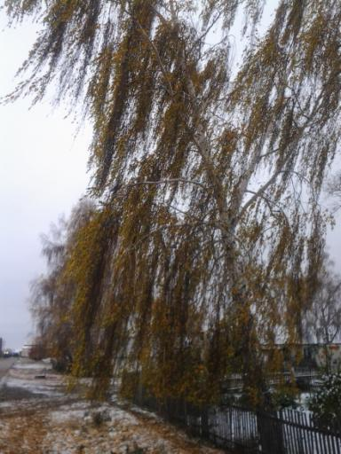
Сентябрь

Slide 3
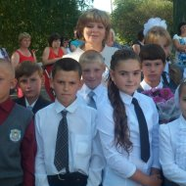
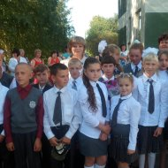
Сентябрь

Slide 4
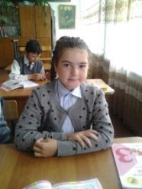
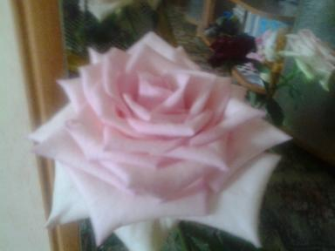
Октябрь
День учителя
Открытый урок

Slide 5
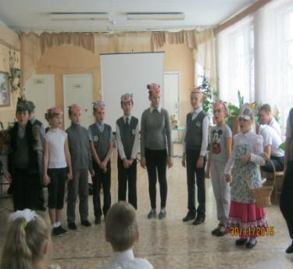
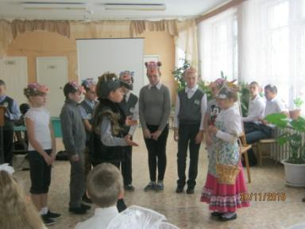
Ноябрь
День Матери. Концерт
Пьеса «Волк и семеро козлят»

Slide 6
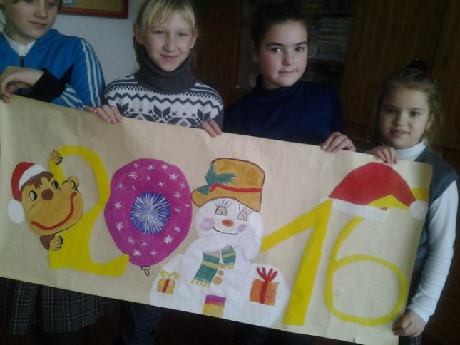
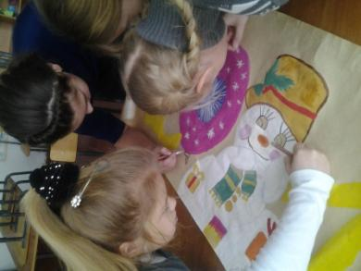
Декабрь
Рисуем газету
Notes:
Рисуем газету

Slide 7
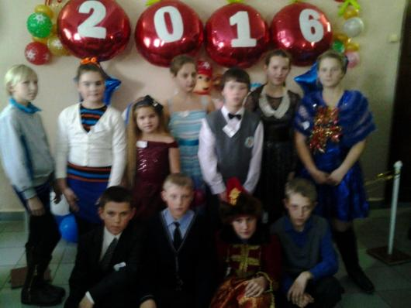
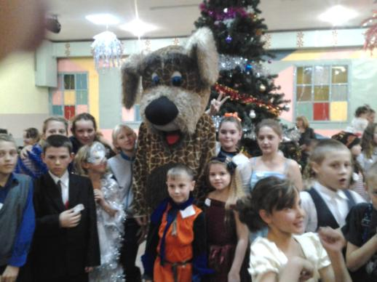
На праздничном представлении в г. Алейске

Slide 8
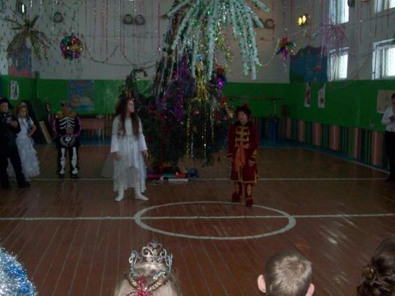
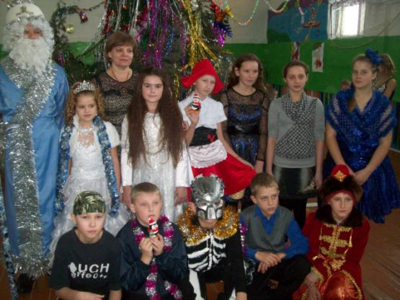
Мы ставим новогоднюю пьесу на школьной елке.

Slide 9
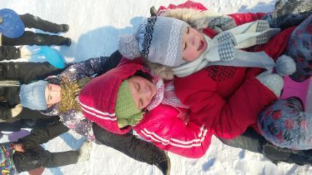
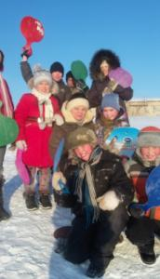
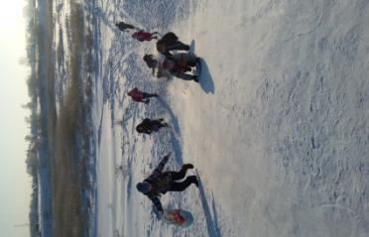
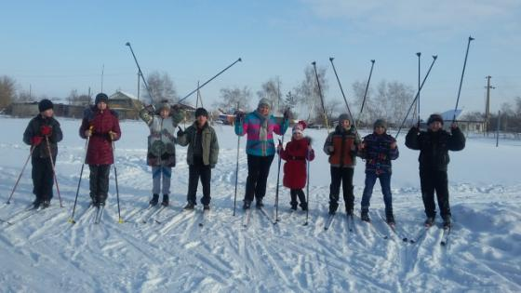
ЯНВАРЬ

Slide 10
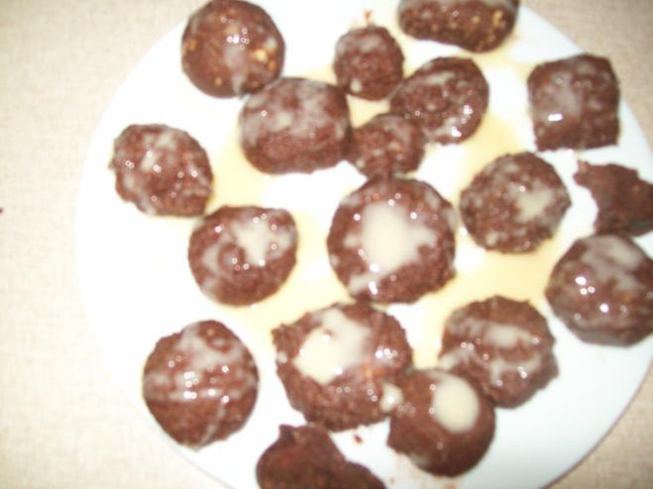
Проект «Мы кулинары!»

Slide 11
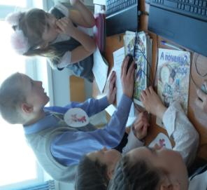
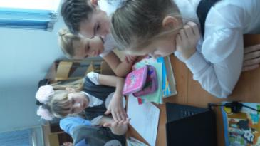
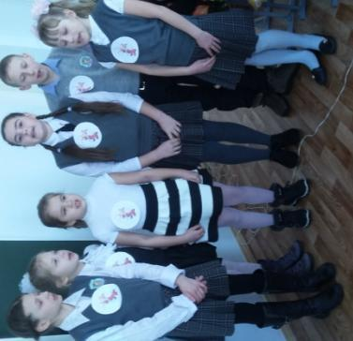
«Вместе к успеху».
27 января на базе Дружбинской средней школы проходил окружной этап всероссийской олимпиады для младших школьников «Вместе к успеху». В нашем округе принимали участие учащиеся Боровской, Моховской, Дружбинской школ. Учащиеся нашей школы представили команду «Cветлячки». Мы приготовили презентацию, где коротко рассказали о каждом участнике команды.
Справедливости ради, стоит заметить, что не менее интересные представления команд были и у наших соперников.
Следующим этапом встречи, была групповая работа над проектом. Тема проекта «Задачи, которые интересно решать». Мы решили составить групповой проект о задачах на движение, с вопросами, требующими логическое рассуждение. Мы сами придумали эти задачи, нашли очень красочные фотографии, интересную информацию, статистические данные. У нас получился очень интересный мини-сборник задач, которые мы сами придумали. Затем мы распределили обязанности каждого при защите проекта. Нам очень понравилось работать над этим проектом. Трудно было выбрать победителей: все команды представили замечательные и совершенно разные проекты. Все три команды поделили между собою 1-е место.

